Slide 1
Типы данных с примерами на R
Матросова Наталья
Томина Дария
РИ-350004

Slide 2
Типы данных

Slide 3
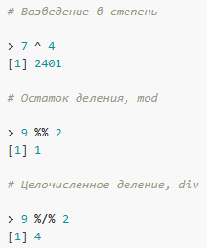
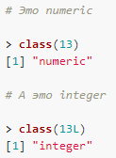
Тип данных numeric

Slide 4
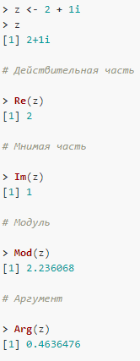
Тип данных complex

Slide 5
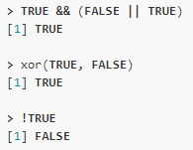
Тип данных logical

Slide 6
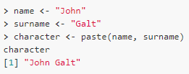
Тип данных character

Slide 7
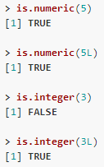
Функция is.*

Slide 8
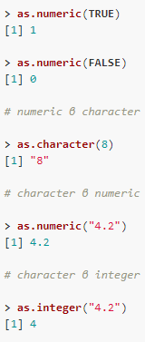
Функция as.*

Slide 9

Тип данных NA
Na.omit(object)

Slide 10
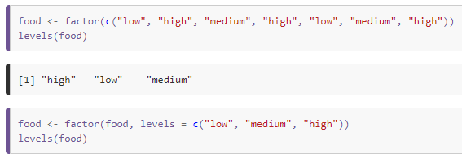
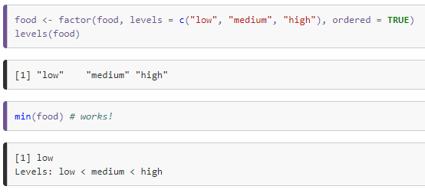
Для хранения наборов данных наборов данных используются такие типа, как векторы и матрицы.

Slide 11
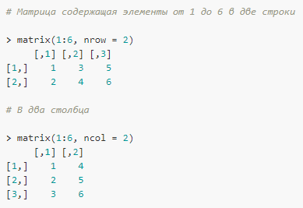
Тип matrix используется для хранения двумерных данных.

Slide 12
Спасибо за внимание !

